Slide 1
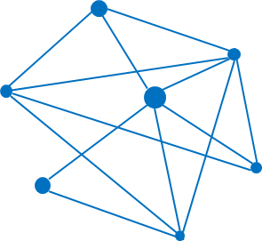
皮亚诺公理
Peano axioms
制作者：17匡院殷天润

Slide 2
目录
CONTENTS
WHY??
前置条件
？
WHY??
主要内容
OPTION
总结建议

Slide 3
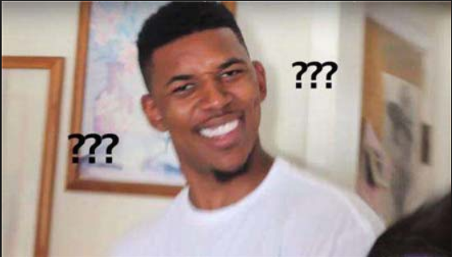
目录
思考一个问题
CONTENTS
WHY??
自然数是什么？
前置条件
主要内容
OPTION
总结建议
Notes:
今天我主要介绍皮亚诺公理,在此之前大家先思考一个问题,自然数是什么？

Slide 4
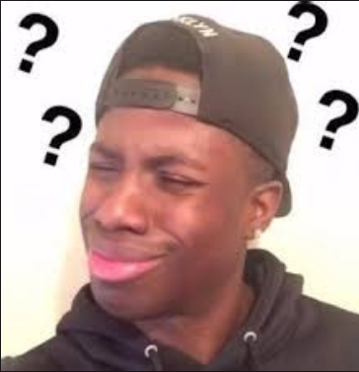
目录
为啥思考这个个问题
CONTENTS
WHY??
自然数→整数→有理数→实数……
前置条件
主要内容
OPTION
总结建议
Notes:
为什么?在集合论的基础上公理化整个数学系统的一个基础的部分

Slide 5
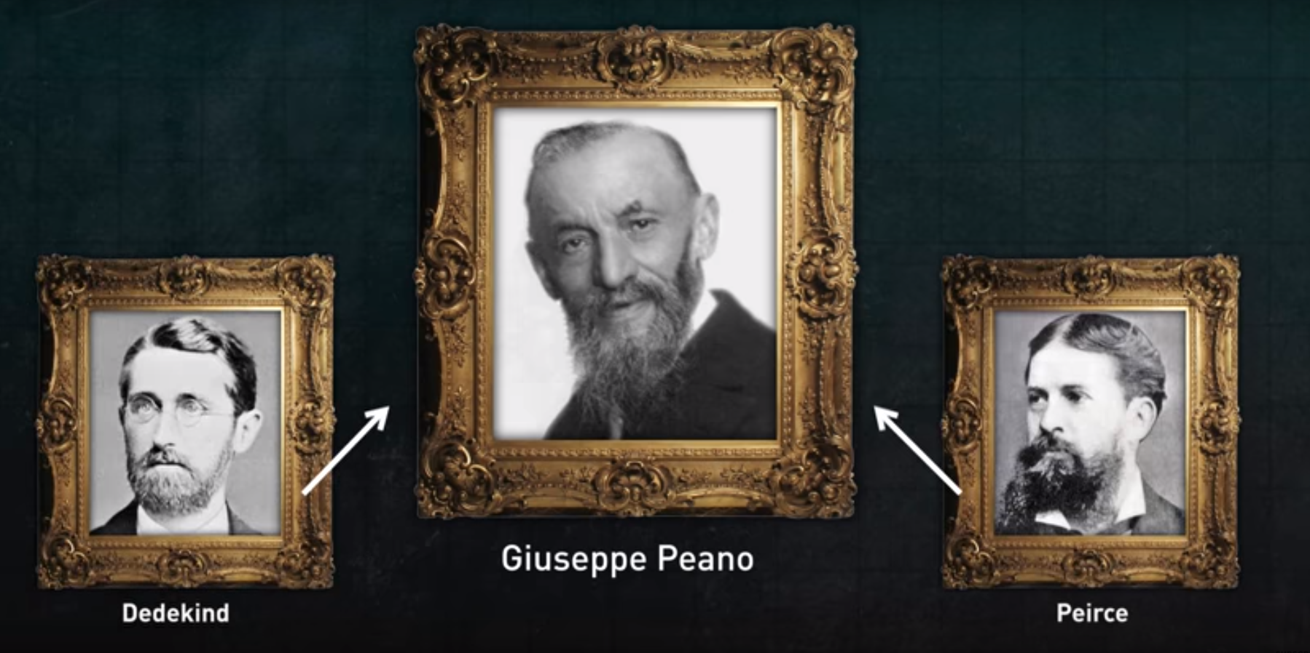
目录
CONTENTS
WHY??
前置条件
主要内容
OPTION
总结建议
Notes:
意大利数学家皮亚诺 在 peirce 和dedekind的工作上 在1889年提出了皮亚诺公理

Slide 6
目录
思考一个问题
CONTENTS
WHY??
如何在不使用数字的性质的情况下表述自然数;
前置条件
主要内容
OPTION
总结建议
Notes:
皮亚诺的工作简而言之就是 大家也可以思考一下这个问题

Slide 7
目录
CONTENTS
WHY??
前置条件
前置条件
主要内容
OPTION
总结建议
Notes:
为了解决这个问题有一些前置的背景知识，时间问题……

Slide 8
目录
这很显然(理直气壮）
CONTENTS
集合论
等价”=“
WHY??
ONE
A$∈$B,
{x,y,z}={y,z,x}
A$⊆$B
THREE
自反
对称
传递
前置条件
主要内容
OPTION
函数
总结建议
TWO
输入值集合中的每项元素皆能对应唯一一项输出值集合中的元素

Slide 9
目录
最重要的是:
CONTENTS
现在读作doggy!
WHY??
前置条件
主要内容
N 表示某(zi)个(ran)数集
OPTION
总结建议
Notes:
当然还有最重要的假设,我会用doggy来构建N,并且使N的性质表现的和自然数集的性质一模一样

Slide 10
目录
CONTENTS
WHY??
前置条件
主要内容
主要内容
OPTION
总结建议

Slide 11
目录
Peano axiom Ⅰ
CONTENTS
WHY??
Is in N.
前置条件
主要内容
N
OPTION
总结建议
Notes:
N原本是一个空集,现在我放了doggy进去！

Slide 12
目录
再次强调一下目标
CONTENTS
Axiom Ⅰ
Is in N.
WHY??
前置条件
主要内容
在不引用/使用数字的前提下构造出一个和自然数集行为相同的集合来表述自然数集
Our goal is to arrive at a set that behaves like the natural numbers without referencing numbers in the process
OPTION
总结建议
Notes:
当然更加正式的版本可能用0或者空集来表示,我使用doggy的主要目的是为了让大家假装忘记一些已有的经验来更好的了解皮亚诺公理的性质， 毕竟我们的目标是

Slide 13
目录
Peano axiom Ⅱ
CONTENTS
WHY??
前置条件
为了确定“下一个”这个性质;
主要内容
OPTION
总结建议
Notes:
自然数集中天然的有下一个数这个性质,比如0的下一个数是1，1的下一个数是2，当然用术语可以用后继来表达，为了让我们的这个集合N也有后继这个属性，现在引入皮亚诺公理2
假设有一个映射S,
如果x属于N,那么S(x)属于N

Slide 14
目录
Peano axiom Ⅱ
为了确定下一个的性质;
CONTENTS
WHY??
There is a function S,whose inputs and outputs are in N:
if x$∈$N,then S(x)$∈$N
前置条件
主要内容
OPTION
总结建议
Hint: 这里的S仅仅只是一个map还不是函数
Notes:
自然数集中天然的有后继的性质,比如0的后继是1，1的后继是2，为了让我们的这个集合N也有后继这个属性，现在引入皮亚诺公理2
假设有一个映射S,
如果x属于N,那么S(x)属于N

Slide 15
目录
Peano axiom Ⅱ
为了确定next的性质;
CONTENTS
There is a function S,whose inputs and outputs are in N:
if x$∈$N,then S(x)$∈$N
WHY??
前置条件
S的性质并不够完全,因为:
主要内容
If S(
) =
OPTION
总结建议
Then nothing besides
is required to be in N.
Notes:
注意到目前的S的性质还不够完全，不够让我们的N集合表现的和自然数集一样，我们可以轻易的找到一个问题：如果 …… 那么我们就可以完全用doggy来填充我们的N

Slide 16
目录
Peano axiom Ⅱ
为了确定next的性质;
CONTENTS
There is a function S,whose inputs and outputs are in N:
if x$∈$N,then S(x)$∈$N
WHY??
前置条件
S(
) =
主要内容
N
OPTION
总结建议
Notes:
注意到目前的S的性质还不够完全，不够让我们的N集合表现的和自然数集一样，我们可以轻易的找到一个问题：如果 …… 那么我们就可以完全用doggy来填充我们的N

Slide 17
目录
Peano axiom Ⅲ
Fix the bug!
CONTENTS
WHY??
can never be the output of S
前置条件
主要内容
S(
)$≠$
!!!!
OPTION
总结建议
Notes:
因此为了把这个bug给去掉，现在引入皮亚诺公理三

Slide 18
目录
Still a bug.
CONTENTS
Axiom Ⅰ
is in N.
Axiom Ⅱ If x$∈$N,then S(x)$∈$N
can never be the output of S.
Axiom Ⅲ
WHY??
前置条件
主要内容
Q:反例？
OPTION
总结建议
Notes:
我们现在有了三条公理，但是实际上我们还是没有办法从这仅仅三条公理推出整个自然数集，

Slide 19
目录
Still a bug.
CONTENTS
Axiom Ⅰ
is in N.
Axiom Ⅱ If x$∈$N,then S(x)$∈$N
can never be the output of S.
Axiom Ⅲ
WHY??
If:
前置条件
S(S(
))=S(
)
主要内容
OPTION
Then nothing besides
总结建议
and
S(
)
is required to
be in N.

Slide 20
目录
Still a bug.
CONTENTS
Axiom Ⅰ
is in N.
Axiom Ⅱ If x$∈$N,then S(x)$∈$N
can never be the output of S.
Axiom Ⅲ
WHY??
S(
) =
前置条件
S(S(
))=S(
)
主要内容
OPTION
N
S(
)
总结建议
Notes:
我们现在有了三条公理，但是实际上还

Slide 21
目录
Peano axiom Ⅳ
CONTENTS
WHY??
Different inputs to S yield different outputs:
if x,y$∈$ N, and S(x)=S(y), then x=y;
前置条件
主要内容
OPTION
总结建议
Notes:
为了解决刚才的问题，实际上需要把S从映射约束成一个函数，于是就自然的有了皮亚诺公理4
对于S输入不同的值,S的输出不一样，换句话说……

Slide 22
is in N.
目录
Axiom Ⅰ
Have a try ♂
Axiom Ⅱ If x$∈$N,then S(x)$∈$N
CONTENTS
Axiom Ⅲ
can never be the output of S.
Axiom Ⅳ
If x,y$∈$ N, and S(x)=S(y), then x=y;
WHY??
By axiom Ⅰ
前置条件
)
S(
Required by axiom Ⅱ
By axiom Ⅲ:
主要内容
)$≠$
S(
S(S(
))
Required by axiom Ⅱ
by axiom Ⅲ
OPTION
$≠$
$≠$
)
总结建议
S(
by axiom Ⅳ
S(S(S(
))
Required by axiom Ⅱ
by axiom Ⅲ
$≠$
)
))
$≠$
,S(S(
S(
by axiom Ⅳ
Notes:
现在我们就可以一步步的构造一个集合N：

Slide 23
目录
0
By axiom Ⅰ
)
1
S(
CONTENTS
Required by axiom Ⅱ
By axiom Ⅲ:
)$≠$
S(
2
S(S(
))
Required by axiom Ⅱ
by axiom Ⅲ
WHY??
$≠$
$≠$
)
前置条件
S(
by axiom Ⅳ
3
S(S(S(
))
Required by axiom Ⅱ
by axiom Ⅲ
主要内容
$≠$
$≠$
)
))
,S(S(
OPTION
S(
by axiom Ⅳ
………
………
………
总结建议
Notes:
这个集合可以映射到我们熟悉的自然数集合0，1，2……

Slide 24
目录
What is S?
CONTENTS
WHY??
S可以认为是后继
前置条件
主要内容
OPTION
总结建议
Notes:
因此刚刚的S我们现在可以当作后继来看

Slide 25
目录
0
By axiom Ⅰ
)
1
S(
CONTENTS
Required by axiom Ⅱ
By axiom Ⅲ:
)$≠$
S(
2
S(S(
))
Required by axiom Ⅱ
by axiom Ⅲ
WHY??
$≠$
$≠$
)
前置条件
S(
by axiom Ⅳ
3
S(S(S(
))
Required by axiom Ⅱ
by axiom Ⅲ
主要内容
$≠$
$≠$
)
))
,S(S(
OPTION
S(
by axiom Ⅳ
………
………
………
总结建议
Notes:
这个集合可以映射到我们熟悉的自然数集合0，1，2……

Slide 26
目录
Still a bug?
CONTENTS
WHY??
前置条件
Q:解决了吗？有反例吗？
主要内容
OPTION
总结建议

Slide 27
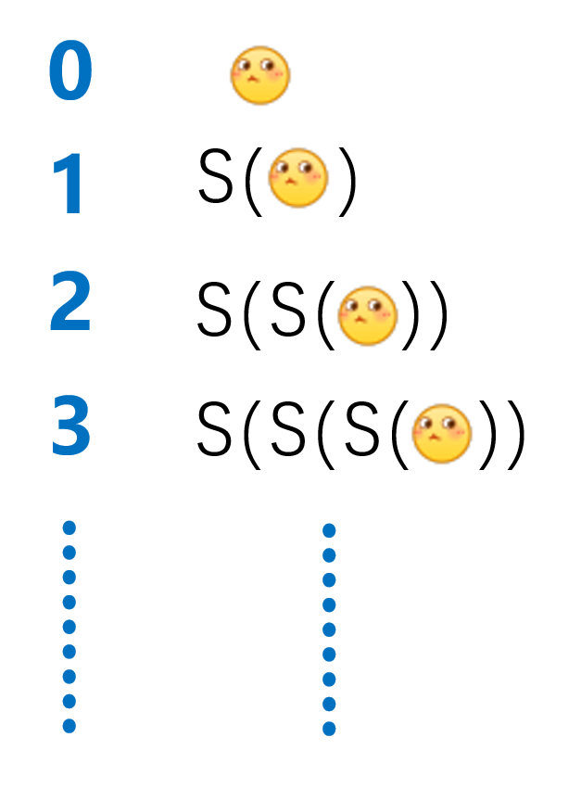
目录
Still a bug!
CONTENTS
WHY??
0,1,2,3……
前置条件
S
c
主要内容
S(
)
S
c
OPTION
)
S(
总结建议
Notes:
我们会发现这个集合似乎比自然数集要大一点点……

Slide 28
目录
Peano axiom Ⅴ
CONTENTS
Required by axiom1-4
WHY??
前置条件
主要内容
OPTION
Not required by axiom1-4,
But not prohibited either
S(
)
总结建议
)
S(
(强烈暗示♂)
Notes:
为了解决刚刚的问题，首先来看一下现在产生的这个偏大一点的集合的特征……

Slide 29
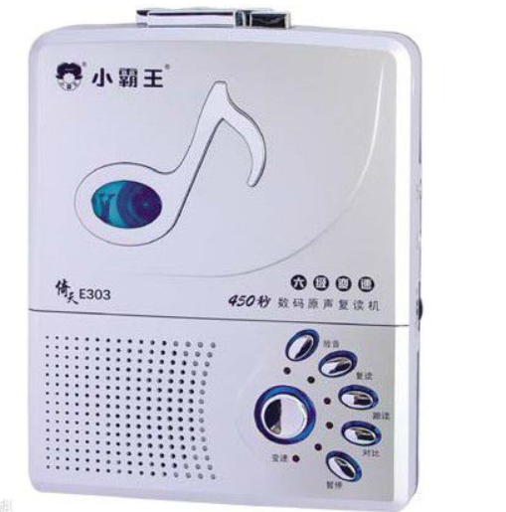
目录
Peano axiom Ⅴ
CONTENTS
Suppose there is a subset T of N that:
contains i.e. $∈$ T
contains S(x) if it contains x
i.e. x $∈$ T $⇒$ S(x) $∈$ T
The only subset T of N that meets there criteria is N it self;
WHY??
前置条件
主要内容
OPTION
总结建议
Notes:
因此我们有了一个比较复杂的公理：
假设N有一个子集T，满足
Doggy属于T
存在S这个映射使得 当X属于T的时候，S(x)也属于T
实际上前面两句话可以看作对公理1以及公理2的复读

Slide 30
目录
Peano axiom Ⅴ
CONTENTS
Suppose there is a subset T of N that:
contains i.e. $∈$ T
contains S(x) if it contains x
i.e. $∈$ T $⇒$ S(x) $∈$ T
The only subset T of N that meets there criteria is N it self;
WHY??
前置条件
主要内容
OPTION
总结建议
实际上,换句话说,N应该是满足之前公理的最小集合;
Notes:
换句话说……

Slide 31
目录
Peano axiom Ⅴ
一个满足公理1-4的更小的集合,根据公理5,就选择是你了
CONTENTS
WHY??
前置条件
0,1,2,3……
c
主要内容
OPTION
c
总结建议
Notes:
现在我们成功构造出了一个集合N，它的性质和自然数集一摸一样！

Slide 32
目录
谓词逻辑表示
Axiom Ⅰ
is in N.
CONTENTS
Axiom Ⅱ If x$∈$N,then S(x)$∈$N
Axiom Ⅲ
can never be the output of S.
WHY??
Axiom Ⅳ
If x,y$∈$ N, and S(x)=S(y), then x=y;
Axiom Ⅴ
前置条件
主要内容
Axiom Ⅰ
(e ∈ N)
(∀ a ∈ N)( S(a) ∈ N )
(∀ a ∈ N)( S(a) ≠ e )
(∀ b ∈ N)(∀ c ∈ N)(S(b) ＝ S(c) → b ＝ c)
(∀ A ⊆ N)( ((e ∈ A) ∧ (∀ a ∈ A)(S(a) ∈ A)) → (A＝N) )
Axiom Ⅱ
OPTION
Axiom Ⅲ
总结建议
Axiom Ⅳ
Axiom Ⅴ

Slide 33
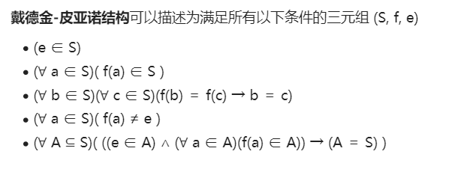
目录
维基的表述
1. 0是自然数；
2. 每一个确定的自然数a，都有一个确定的后继数a' ，a' 也是自然数（一个数的后继数就是紧接在这个数后面的数，例如，0的后继数是1，1的后继数是2，2的后继数是3等等）；
3. 对于每个自然数b、c，b=c当且仅当b的后继数=c的后继数；
4. 0不是任何自然数的后继数；
5. 任意关于自然数的命题，如果证明了它对自然数0是对的，又假定它对自然数n为真时，可以证明它对n' 也真，那么，命题对所有自然数都真。（这条公理假设了数学归纳法的正确性）
若不将0视作自然数，则公理中的0要换成1。
CONTENTS
WHY??
前置条件
主要内容
OPTION
总结建议
Notes:
维基的表述

Slide 34
目录
CONTENTS
WHY??
前置条件
OPTION
主要内容
OPTION
总结建议

Slide 35
目录
加法
CONTENTS
WHY??
递归定义加法：
Add(x,0)=x
Add(x,S(y))=S(Add(x,y))
前置条件
主要内容
OPTION
总结建议

Slide 36
目录
加法
CONTENTS
递归定义加法：
Add(x,0)=x
Add(x,S(y))=S(Add(x,y))
WHY??
前置条件
e.g.
Add(a,1) =Add(a,S(0))
=S(Add(a,0))
=S(a)
主要内容
OPTION
总结建议

Slide 37
目录
乘法
CONTENTS
WHY??
递归定义乘法：
Mul(x,0)=0
Mul(x,S(y))=Add(x,Mul(x,y))
前置条件
主要内容
OPTION
总结建议

Slide 38
目录
乘法
CONTENTS
WHY??
递归定义乘法：
Mul(x,0)=0
Mul(x,S(y))=Add(x,Mul(x,y))
前置条件
主要内容
OPTION
总结建议

Slide 39
目录
推荐的参考
CONTENTS
WHY??
https://www.youtube.com/watch?v=3gBoP8jZ1Is
前置条件
主要内容
https://en.wikipedia.org/wiki/Peano_axioms
OPTION
总结建议
Notes:
维基的表述

Slide 40
目录
CONTENTS
WHY??
前置条件
总结建议
主要内容
OPTION
总结建议
Notes:
（大家还有什么疑问吗？

Slide 41
敬请指导
WELCOME TO GUIDE

